Slide 1


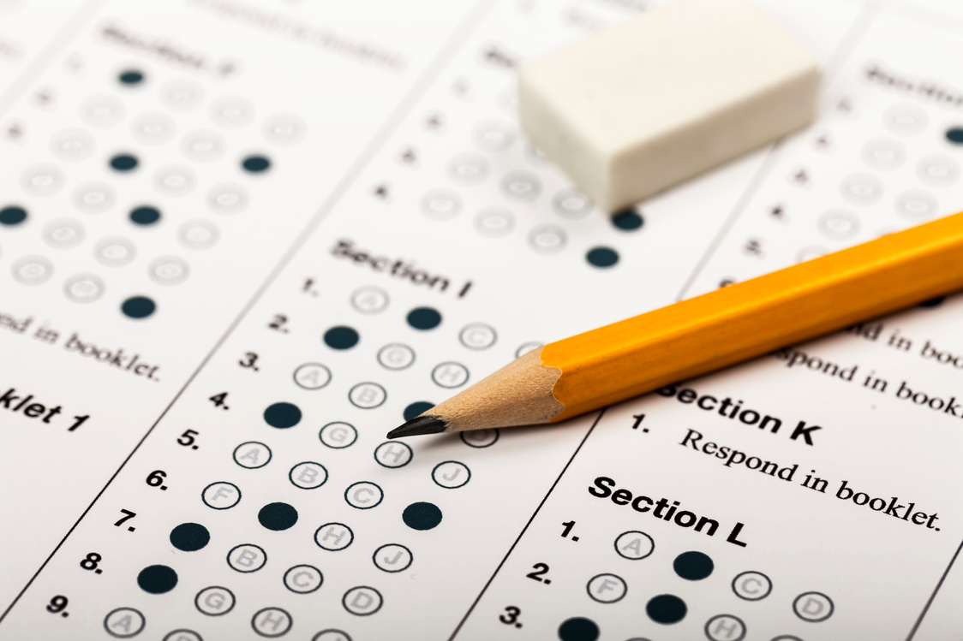

TEST ÇÖZME TEKNİKLERİ
Psikolojik Danışman Canan YILDIZ

Slide 2



KONUYU ÖĞRENDİKTEN SONRA TEST ÇÖZ
Konuyu iyi öğrenmeden test çözmek zaman kaybına neden olacaktır. Bu nedenle konuyu öğrendikten sonra test çözün.

Slide 3


KALEM KULLAN
Hem sözel hem sayısal soruları çözerken kalem kullanman önemlidir.
Sözel soruları okurken soru kökünün ya da önemli kelimelerin altını çizmek dikkatini arttırır, odağını korur.
Sayısal sorularda ise işlemleri zihinden yapmak yerine kalem kullanarak yapmak, işlem hatası yapmayı en aza indirir.

Slide 4
Bir soruyu okurken bu soru kolay ya cevap A deyip aceleci, bu soru zor yapamam deyip ön yargılı düşüncelere kapılmamalısın.
Sınavda zor da, kolay da sorular olacaktır. Bu kadar kolay soru olmaz diye soruya yorumunuzu katmayın.
Kolay soruları küçümsemeyin. Unutmayın bir çok öğrenci en kolay sorularda basit hatalar yapıyor.
Tüm soruları ve şıkları okumalısın.
Ön yargılı ya da aceleci olmak sana zaman kazandırmaz, aksine hata yapma ihtimalini arttırır.
SORULARA ÖNYARGIYLA YAKLAŞMA

Slide 5
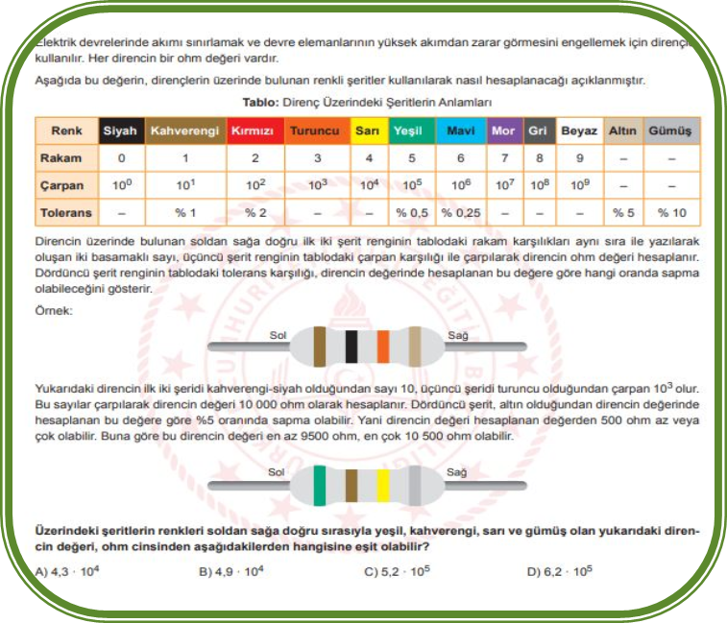
UZUN SORULARDAN KORKMA
Uzun sorulardan korkma! Çünkü soru metni ya da soru kökü ne kadar uzunsa içinde o kadar çok ipucu vardır.
Uzun soruların sana verdiği ipuçlarını bulup, soruyu kolayca yapabilirsin. Bu yüzden uzun soruları mutlaka okumalısın!
Sorunun uzun olması zor olduğu anlamına gelmez.

Slide 6

DİKKAT! OLUMSUZ İFADE
İnsan beyni cümleleri olumlu okumaya meyillidir. Bu yüzden soruları okurken yanlıştır, değildir, olamaz gibi olumsuz ifadelere dikkat etmelisin.
Soruyu okurken özellikle soru ifadesine, vurgusuna dikkat et!

Slide 7
DİĞER SORU İFADELERİ
Soruda bu ve benzeri ifadeler yer alıyorsa çeldirici seçenekler
olabilir.
Örneğin soruda «en» ifadesi varsa şıklarda birden fazla doğru olabilir, senin için doğru cevap en doğru olanıdır.
Ya da «metne göre» ifadesi varsa daha önceki bilgilerini unutup sadece okuduğun metne göre cevap aramalısın.
tamamen
kesinlikle
metne göre
ilk
en

Slide 8
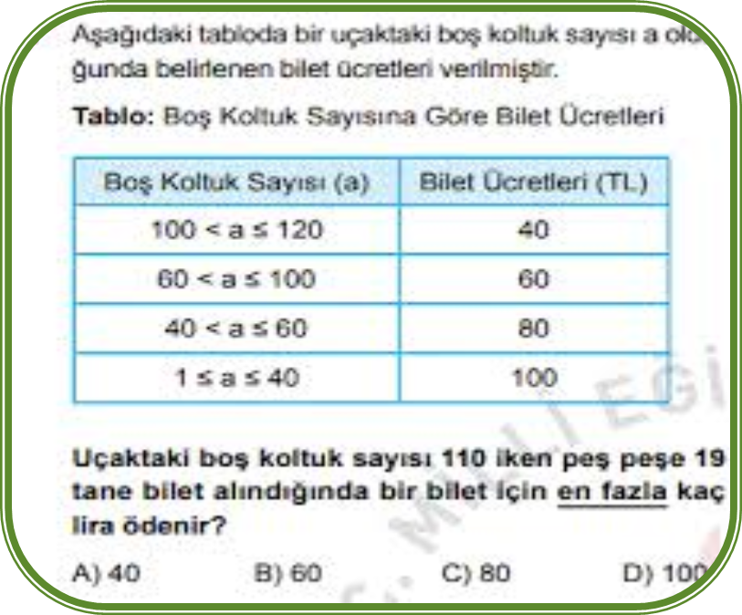
Vurgulanan Yerlere Dikkat Edin!
Verilen bilgileri dikkatli okuyun. Altı çizili veya koyu yazılmış kelimelere dikkat edin.
Tamamen, mutlaka, sadece, en az, en fazla, en önemli, her zaman, asla, yalnızca, değildir, ulaşılmaz, ilk, son v.b. Vurgulanan yerleri gözden kaçırmayın.

Slide 9
ÖNCE SORU KÖKÜNÜ OKU
Önce soru kökünü okumak beyninin bilgi metnini okurken ipucu aramasını
sağlar. Bu da cevabı bulmanı kolaylaştırır.
Aynı zamanda bu yöntemle zamanını da etkili kullanmış olursun.

Slide 10


Soruya yorum katmamak
Soruda neyi soruyorsa ona odaklanın. Sorunun yanlış veya bu kadar kolay olamayacağını düşünüp farklı sorudan uzaklaşmayın.

Slide 11
İlk İşaretlediğiniz Seçeneği Değiştirmeyin!.
Kararsız kaldıktan sonra ilk işaretlediğin seçeneği (eğer aklına yeni bir bilgi veya ip ucu gelmediyse) değiştirme. Genellikle ilk işaretlenen seçenek doğru çıkar.

Slide 12
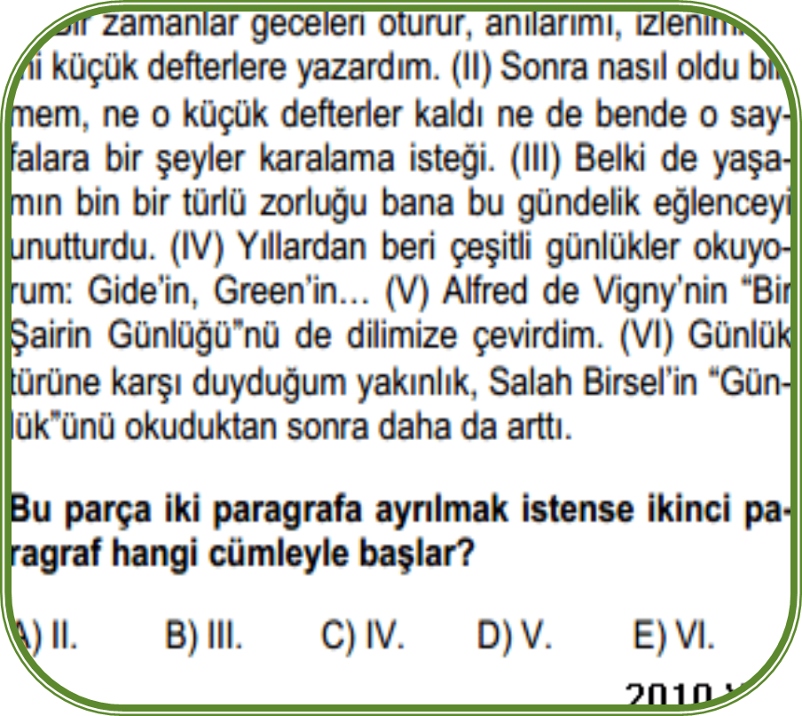
Önce Soruyu Okuyun!
Paragraf ve açıklaması olan sorularda önce soruyu daha sonra paragraf ve açıklama metnini okuyun.

Slide 13
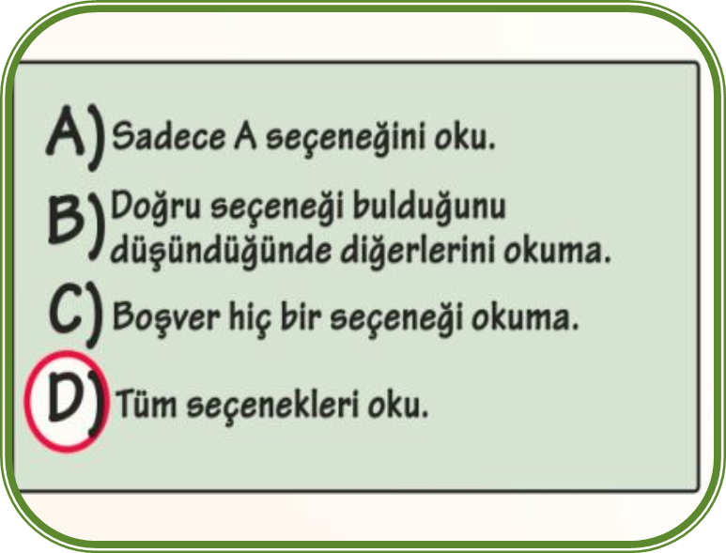
Tüm seçenekleri oku
Tüm seçenekleri okumadan soruyu cevaplama. Bazı sorular En doğru seçeneği bulmanızı ister.

Slide 14
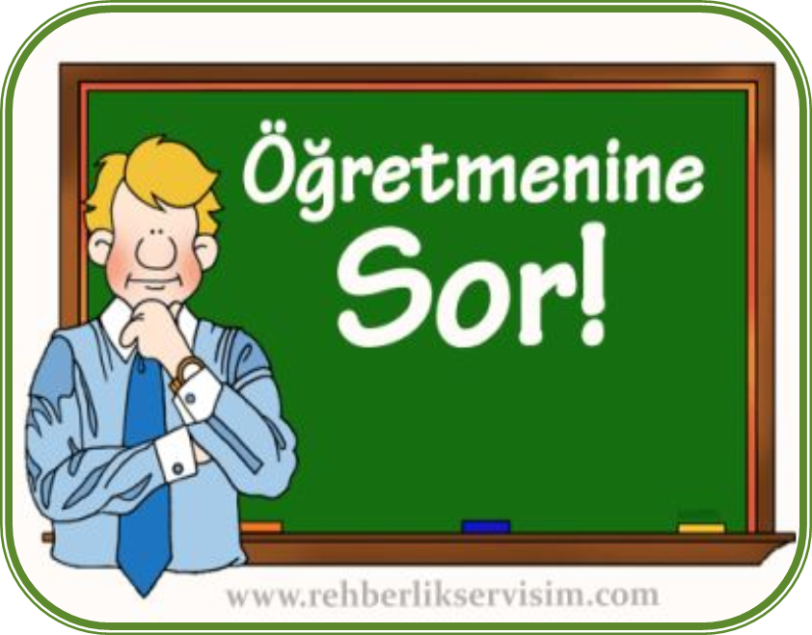
Öğretmenine Sor!
Sınavlarda ve test çözerken yapamadığın soruları öğretmenine sormalısın. Testlerde, cevabını öğrenmediğin soru kalmamalı.

Slide 15
DÜZENLİ DENEME SINAVI ÇÖZ
Deneme sınavlarını kesinlikle önemsemelisin.
Deneme sınavları hazır oluş durumun hakkında bilgi
verir. Sınavların en önemli provasıdır. Deneme
sınavlarında gerçek sınav kurallarına ve süresine
uymalısın. Bu sayede sınavın gerçekçi bir provasını
yapmış olursun.

Slide 16
Her deneme sınavından sonra
deneme analizi yap!

Slide 17

ÖRNEK SORULARI İHMAL ETME
En önemli sınav pratiği
soru çözmektir.
1 günde çözebileceğin soru
sayısını belirle ve bu soru
sayısını haftalık olarak
azar azar arttır.
Birden 50-100 soru
arttırma, gerçekçi ol!
Farklı kaynaklardan
yararlanarak farklı soru soru
tarzlarına aşina olmak iyidir.
Sınavda sana avantaj sağlar.
Özellikle MEB’in her ay
yayınladığı örnek soruları
çözmeyi ihmal etme; örnek
soruları süre tutarak ve sınav
ortamı oluşturarak çöz!

Slide 18
SINAV TAKTİKLERİ
Zamanı Takip Etmenin Akıllı Yolu

Slide 19
İNATLAŞMA, TURLA!
Bir soruyu çözemediğin zaman o soruyla inatlaşıp zaman
kaybetmemeli, tüm soruları görmelisin.
Bazen sorularda ipucunu bir an göremeyebilirsin. Soruya
işaret koyup diğer soruları çözmeye devam etmeli, sonra o
soruya geri dönüp tekrar çözmelisin.
Geri döndüğünde ipucunu daha kolay görebilir, zamandan
tasarruf edebilirsin.

Slide 20
TURLAMA TEKNİĞİ NEDİR?
Turlama tekniği testin turlayarak çözülmesine denir. Bu
teknik kullanılarak zaman kaybının önlenmesi
amaçlanmaktadır.
Turlama tekniğinde ilk tur zorlanılan sorulara işaret
koyulup diğer soruya geçilir. Testteki tüm sorular bitince
ikinci tura başlanır ve işaretli sorular çözülür, zorlanılan
sorulara yeni bir işaret koyulur ve diğer soruya geçilir.
Üçüncü turda ise kalan en zor sorular çözülür.

Slide 21

KODLAMA YÖNTEMİ
Testte yaptığın soruları optik forma geçirmek yani
kodlama yapmak oldukça önemlidir. Kodlama
yaparken tek tek her soruyu optik forma geçirmek
zaman kaybettirir, tüm sorular bitince topluca optik
forma geçirmekse hata yapmana sebep olabilir.
Bu yüzden kodlamayı gruplayarak yapabilirsin.
Örneğin sana bakan iki sayfadaki soruları bitirip
(ortalama 3-4 soru) bu soruları optik forma
işaretleyebilirsin.

Slide 22
Olumlu Düşünün, Derin Nefes Alın.
Sınava başlayana kadar biraz heyecan olması normaldir. Bu süreyi olumlu düşünceler ile geçirin. Lavabo ihtiyacınız varsa gidebilirsiniz.

Slide 23
Bilemediğin Soruları Boş Bırak
3 yanlış bir doğru cevabı götürdüğü için, bilemediğin soruları boş bırak. İki seçenek arasında kaldığında birini seçebilirsin.

Slide 24
Kontrol Et.
Sınav sonunda sınav evraklarını teslim etmeden önce;
-Kitapçık türü ve diğer kodlaman gereken bölümleri kodlayıp kodlamadığını,
-Boş bıraktığın soruları,
-Cevaplarını doğru şekilde kodladığını kontrol et.

Slide 25

TEKNİKLERİYLE TEST ÇÖZ

